Slide 1
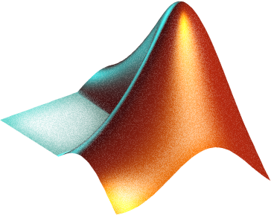


Curso Básico de MATLAB
Jorge De Los Santos
LAB DLS & MATLAB TYP

Slide 2
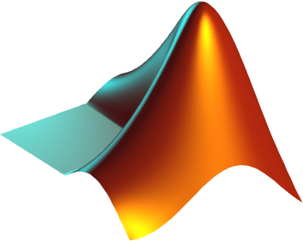
Contenido del curso
1. Introducción al entorno de desarrollo
2. Tipos de datos y operadores
3. Ficheros de comandos / scripts
4. Matrices y vectores
5. Variables simbólicas, manipulación algebraica y cálculo.
6. Gráficas en 2D
7. Gráficas en 3D
8. Entradas y salidas en el Command Window
9. Sentencias de control (if, elseif, else, swicth-case)
10. Bucles / Ciclos (for, while)
11. Sentencias try-catch, break, pause, continue y return
12. Funciones y sub-funciones
13. Cell arrays

Slide 3
Contenido del curso
14. Estructuras
15. Exportar e importar variables del workspace
16. Exportar e importar datos de un fichero
17. Exportar e importar datos de Microsoft Excel
18. Análisis básico de datos
19. Manipulación de archivos y directorios
20. Solución de ecuaciones diferenciales
21. Introducción al procesamiento de imágenes
22. Introducción a las animaciones
23. Introducción al desarrollo de GUIs
24. Introducción a la POO
25. Depurar y exportar código
26. Compilar aplicaciones (crear ejecutables)

Slide 4

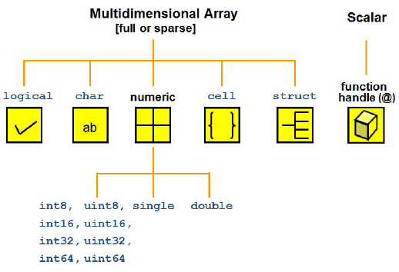
Tipos de datos

Slide 5
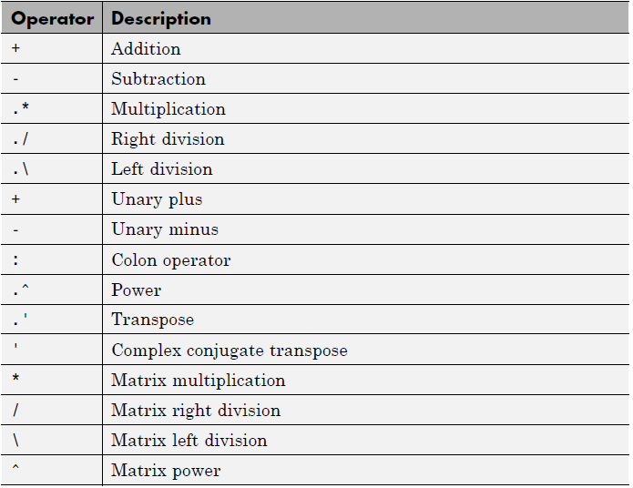
Operadores aritméticos

Slide 6
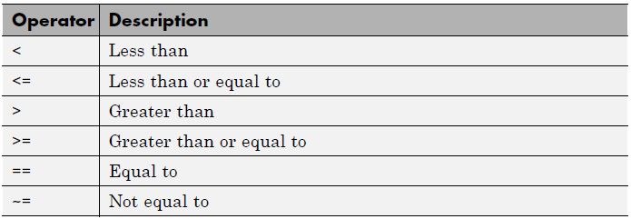
Operadores relacionales

Slide 7
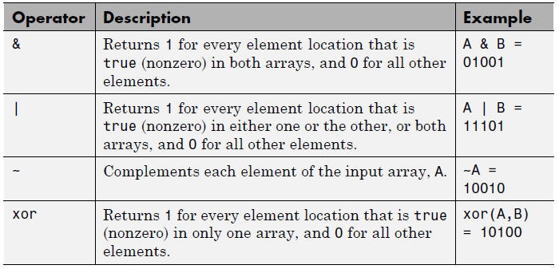
Operadores lógicos

Slide 8
Ficheros de comandos
Crear un nuevo script:
New>Script
O bien teclear en el Command Window:
>> edit
Editar un script existente:
>> edit nombre_script

Slide 9
Matrices y vectores
Crear una matriz de 2x2:
>> A=[1 2;3 4]
A =
1 2
3 4
Crear un vector fila:
>> A=[3 -1 0]
A =
3 -1 0

Slide 10
Variables simbólicas
Declarar una variable simbólica:
>> x=sym('x');
Declarar múltiples variables simbólicas:
>> syms x y z

Slide 11
Manipulación algebraica
Insertar expresiones algebraicas:
>> x=sym('x');
>> (x+2)^2;
>> sin(x)+cos(x);
Factorizar y expandir expresiones algebraicas:
>> factor(x^2+2*x+1)
ans =
(x + 1)^2
>> expand((x+1)^2)
ans =
x^2 + 2*x + 1

Slide 12
Manipulación algebraica
Resolver ecuaciones:
>> solve(x+2==3,x)
ans =
1
>> solve(x^2+2*x-1==0,x)
ans =
2^(1/2) - 1
- 2^(1/2) - 1

Slide 13
Manipulación algebraica
Resolver un sistema de ecuaciones:
>> sol=solve(x+y==1,x-y==0,x,y)
sol =
x: [1x1 sym]
y: [1x1 sym]
>> sol.x
ans =
1/2
>> sol.y
ans =
1/2

Slide 14
Cálculo diferencial
Límite de una función:
>> limit(sin(x)/x,x,0)
ans =
1
>> limit(1/(x-3),x,3)
ans =
NaN
Límites laterales:
>> limit(1/(x-3),x,3,'left')
ans =
-Inf
>> limit(1/(x-3),x,3,'right')
ans =
Inf

Slide 15
Manipulación algebraica
Resolver ecuaciones:
>> solve(x+2==3,x)
>> solve(x^2+2*x+1==0,x)
Resolver un sistema de ecuaciones:
>>solve()

Slide 16
Manipulación algebraica
Resolver ecuaciones:
>> solve(x+2==3,x)
>> solve(x^2+2*x+1==0,x)
Resolver un sistema de ecuaciones:
>>solve()

